Slide 1
HERALDOS

Slide 2
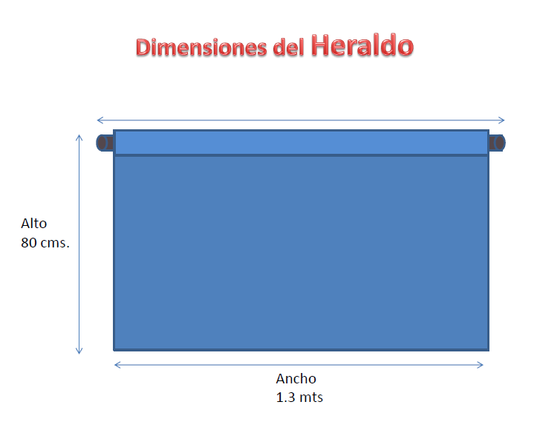
CARACTERISTICAS
Medida del asta 1.50 mts.
TECNOLOGICO NACIONAL DE MEXICO
TecNM

Slide 3
CONSIDERACIONES Y FORMACIONES
Finalidad de los heraldos en los grupos cívicos.
Formación y alineación del heraldo.
Marcialidad del elemento portador del heraldo.
Posiciones consideradas para el manejo del heraldo.
-Descanso
-Firmes
-Presentar
-En columna de pelotones
-En columna por dos
-Conversiones (90°, 180°, por el centro).

Slide 4
Finalidad de los heraldos en los grupos cívicos
Los heraldos son una forma de representación de alguna institución , en el cual se pone el nombre como tal de la institución con letras de tamaño visible a distancia.
Se utiliza para todas las presentaciones que se lleven en actos cívicos o sociales , y principalmente en los desfiles siendo el heraldo quien va en la punta del contingente.
Dentro del grupo cívico de Escolta y banda de guerra, se posiciona encabezando de igual forma por delante del guion.

Slide 5
Las delegaciones integrarán la columna del desfile, de la siguiente forma:
Corneta de órdenes
Comandante de Banda de Guerra
Escolta
Guión
Heraldos
Banda de Guerra

Slide 6
En formación de columna por 2, de la siguiente forma:
C.O.
Comandante de Banda de Guerra
Guión
Escolta
Banda de Guerra
Heraldos

Slide 7
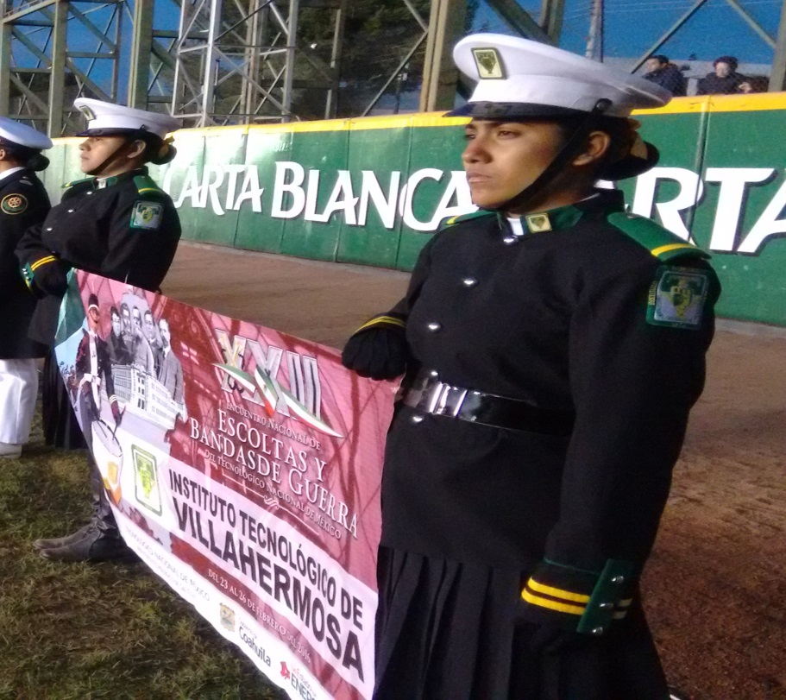
Posición de Firmes
Los elementos toman el heraldo con la mano derecha a una altura aproximada de la cintura, y el brazo izquierdo se posiciona en firmes.

Slide 8
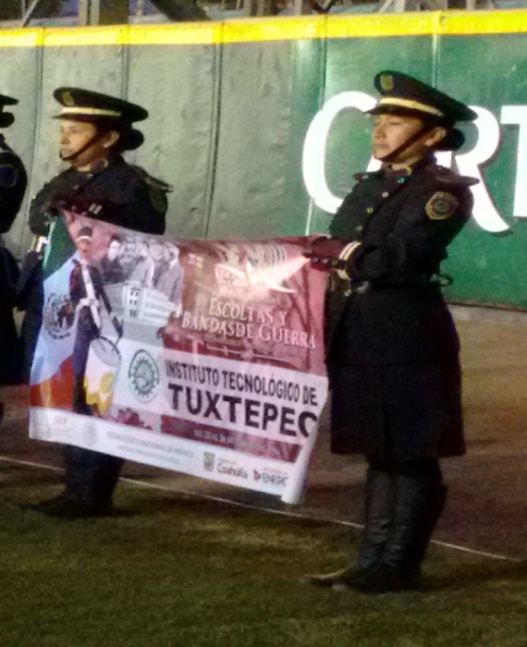
Posición para presentar
Al toque de presentar terminado el tercer punto, hacen cambio de brazos tomando el heraldo con la mano izquierda, esto con el objeto de tener el brazo derecho libre y levantar al punto ejecutivo.

Slide 9
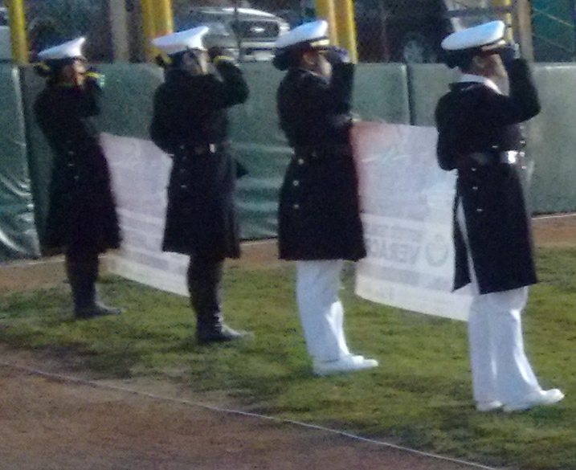
Posición para presentar
Nota: para descansar solamente se baja la mano que saluda permaneciendo en la misma posición durante todo el protocolo de honores a la bandera.
Después volverán a adoptar la posición de firmes anteriormente mostrada

Slide 10
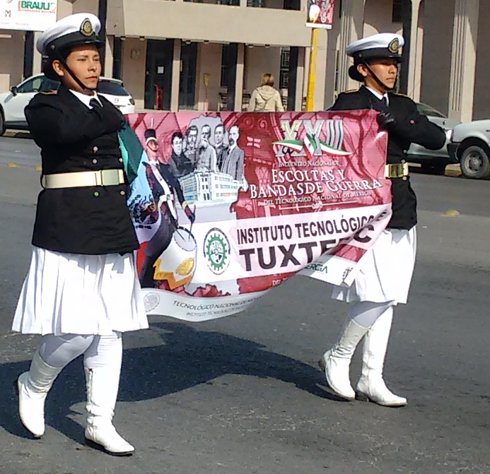
Posición para marcha
Partiendo de la posición de firmes, el elemento lado derecho tomara el heraldo por la parte de arriba con su mano derecha y el elemento lado izquierdo lo tomará con su mano izquierda.
El brazo libre queda extendido y la mano en forma de pinza sujetará a esa altura el heraldo .

Slide 11
Conversiones
La conversión de 90° de hace en 5 pasos permaneciendo acortando el paso el elemento eje, según sea hacia derecha o izquierda.
La conversión de 180° que generalmente se emplea para las evoluciones del ensamble se realiza tomando como eje el centro del heraldo, esto según las figuras establecidas, sin embargo también se pueden realizar sobre elementos ejes.
Para toda conversión de forma libre y los grados de giro que se ordenen, serán siempre con referencia a un eje.

Slide 12
GRACIAS

